Slide 1
JDBC➔Dbutils(QueryRunner)➔JdbcTemplate：工具
框架：整体解决方案
编写sql
预编译
设置参数
执行sql
封装结果
1、功能简单；sql语句编写在java代码里面；硬编码高耦合的方式
Hibernate：全自动全映射ORM（Object Relation Mapping）框架；旨在消除sql，HQL
编写sql
预编译
设置参数
执行sql
封装结果
javaBean
DbRecords
希望：sql语句交给我们开发人员编写，希望sql不失去灵活性；

Slide 2
MyBatis：半自动，轻量级的框架
配置文件
编写sql
预编译
设置参数
执行sql
封装结果
javaBean
DbRecords
Sql与java编码分离；sql是开发人员控制
只需要掌握好sql

Slide 3
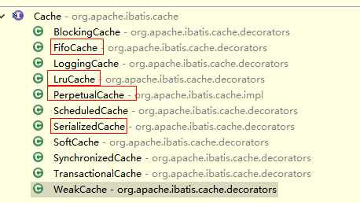
新会话进入会先去查找二级缓存中是否有对应的数据
com.atguigu.mybatis.dao.
EmployeeMapper
com.atguigu.mybatis.dao.
DepartmentMapper
二级缓存
二级缓存
会话关闭
SqlSession
SqlSession
SqlSession
SqlSession
SqlSession
一级缓存
一级缓存
一级缓存
一级缓存
一级缓存
1-emp
2-emp
1-dept
1-emp
缓存的顺序：
二级缓存；
一级缓存：
数据库
数据库

Slide 4
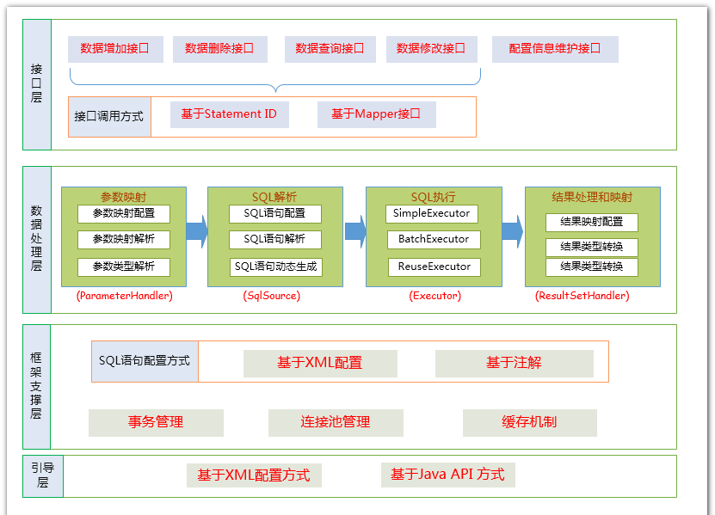
右边的图是 MyBatis 的架构？

Slide 5
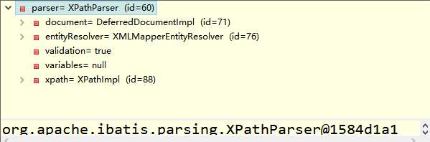
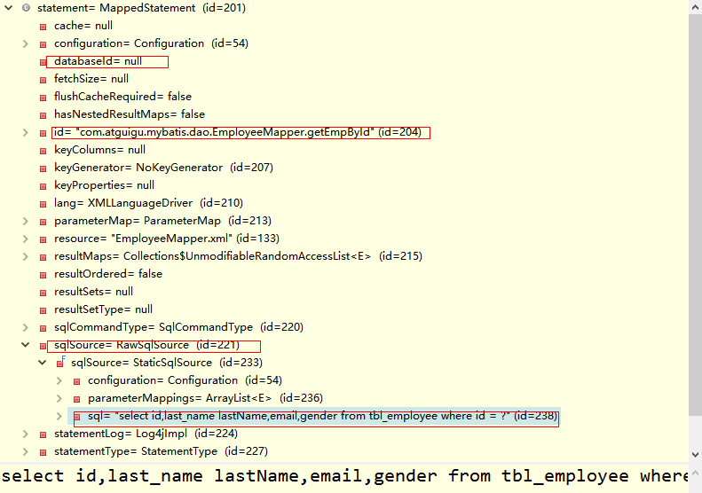
一个MappedStatement代表一个增删改查标签的详细信息

Slide 6
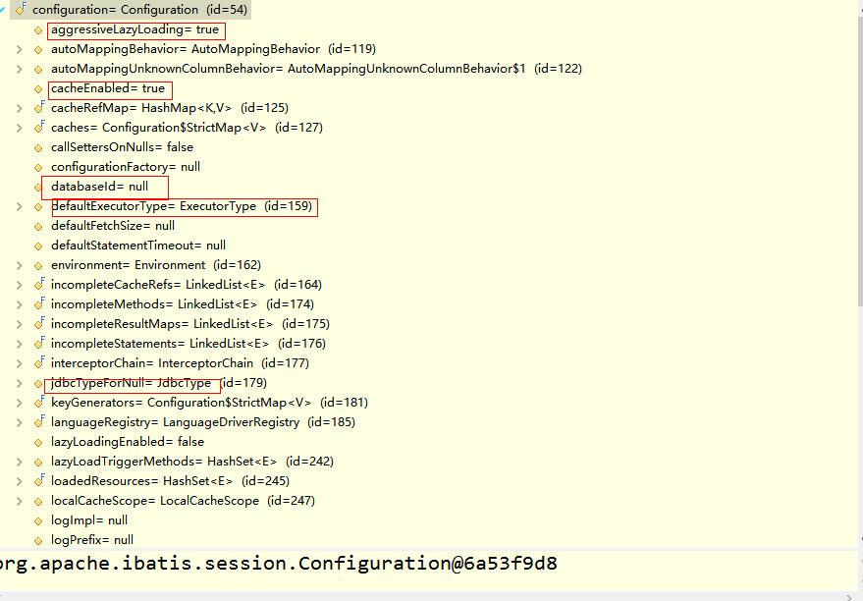
Configuration对象保存了所有配置文件的详细信息

Slide 7
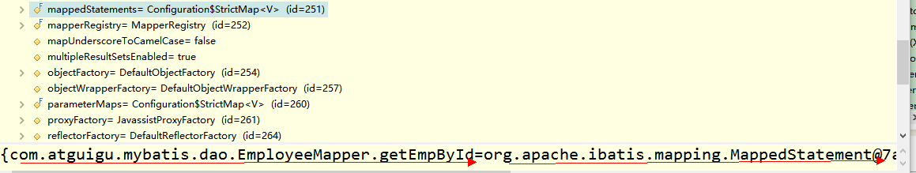
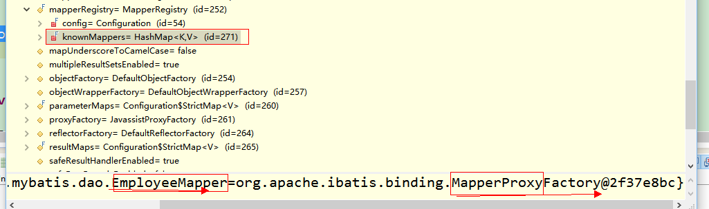
全局Configuration中的一个重要属性
全局Configuration中的一个重要属性

Slide 8
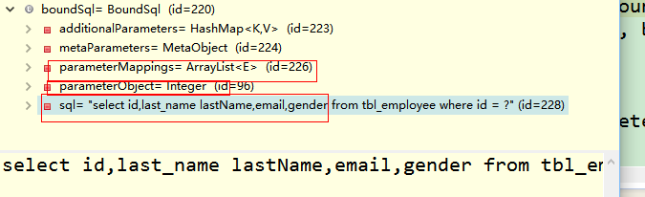
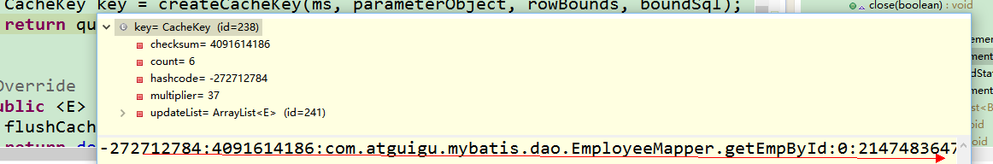
缓存中保存的key：方法id+sql+参数xxx

Slide 9

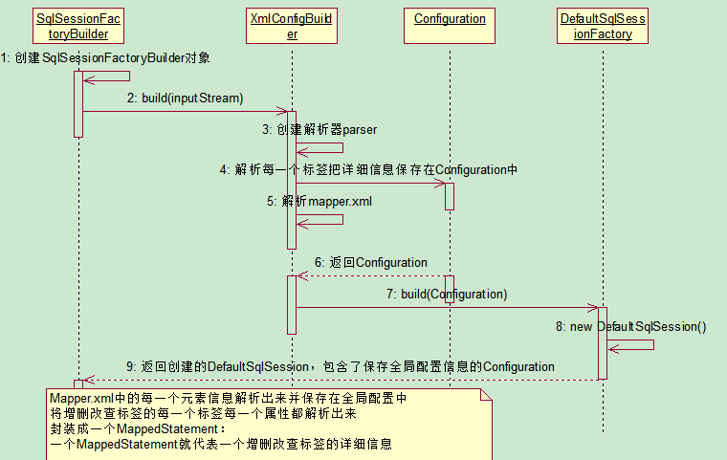
1、根据配置文件创建SQLSessionFactory
Configuration封装了所有配置文件的详细信息
总结：把配置文件的信息解析并保存在Configuration对象中，返回包含了Configuration的DefaultSqlSession对象。

Slide 10
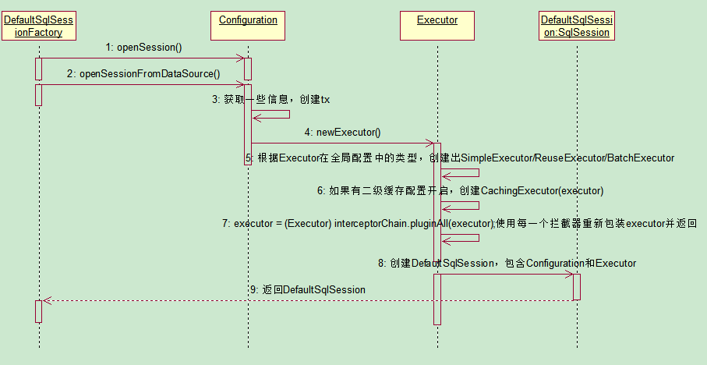
2、返回SqlSession的实现类DefaultSqlSession对象。
他里面包含了Executor和Configuration；
Executor会在这一步被创建

Slide 11
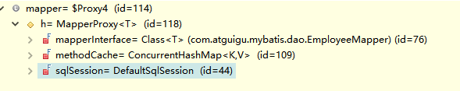
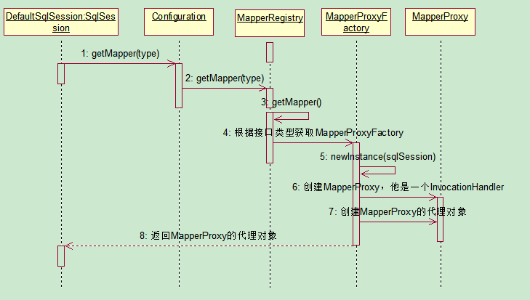
3、getMapper返回接口的代理对象
包含了SqlSession对象

Slide 12
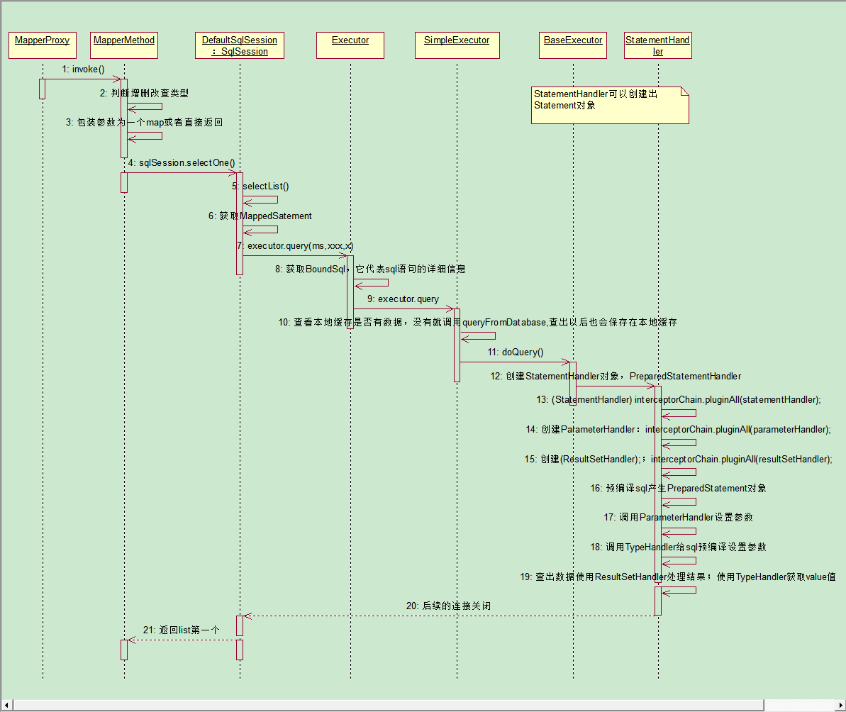
4、查询流程

Slide 13
查询流程总结
StatementHandler：处理sql语句预编译，设置参数等相关工作；
ParameterHandler：设置预编译参数用的
ResultHandler：处理结果集
TypeHandler：在整个过程中，进行数据库类型和javaBean类型的映射
代理对象
DefaultSqlSession
Executor
StatementHandler
设置参数
处理结果
ParameterHandler
ResultSetHandler
DefaultParameterHandler
typeHandler.setParameter(ps, i + 1, value, jdbcType);
DefaultResultSetHandler
typeHandler.getResult(rs, column);
TypeHandler
JDBC：Statement；PreparedStatement；

Slide 14
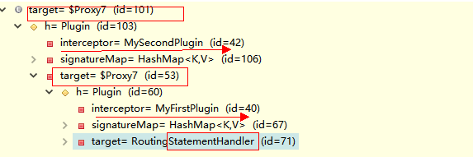
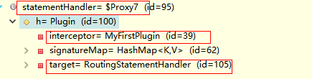
插件会产生目标对象的代理对象
多个插件就会产生多层代理
创建动态代理的时候，是按照插件配置顺序创建层层代理对象。
执行目标方法的之后，按照逆向顺序执行
MySecondPlugin
MyFirstPlugin
StatementHandler

Slide 15
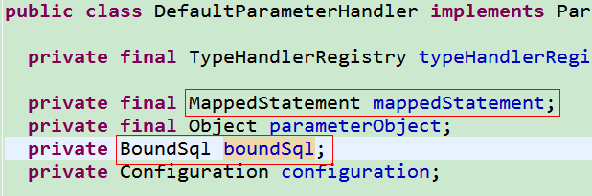
BaseStatementHandler
StatementHandler
RoutingStatementHandler
PreparedStatementHandler
ParameterHandler

